Slide 1






PathoHemo

Slide 2


АКТУАЛЬНОСТЬ ПРОЕКТА
Мировые тренды
- искусственный интеллект
- биотехнологии
- программное обеспечение
Решение
технология создания алгоритмов математической обработки и анализа изображений в лабораторной гематологии/диагностике
Проблема
- повышенная нагрузка на работников лабораторий
- сложность определения морфологических форм клеток (в норме и при патологии)
- ограничение в использовании зарубежных аналогов, недостаточная эффективность отечественных продуктов

Slide 3
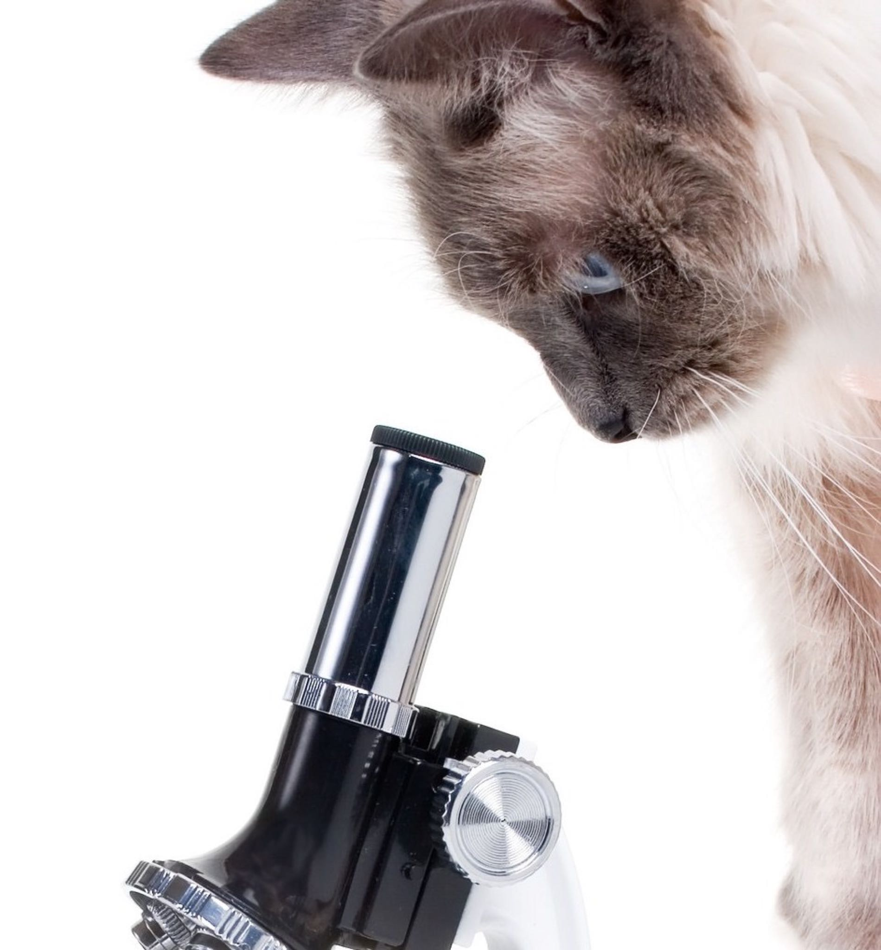

ПРОБЛЕМА
При анализе мазка крови патологические изменения в клетках могут быть едва заметны человеческому глазу, что влияет на результат
Субъективность при оценке морфологии клетки; это требует высокого профессионализма специалистов КЛД
Длительность исследования
Низкая эффективность существующих классификаторов
Сложность обучения технологии определения морфологических форм клеток

Slide 4

Среди обучающихся

Slide 5

Proof link на социологические опросы:
https://docs.google.com/spreadsheets/d/1IO4cwTayL8m60EA4zJJjCMLaaX922dz6CbeFtgFbIVc/edit?usp=sharing
Среди врачей-морфологов

Slide 6
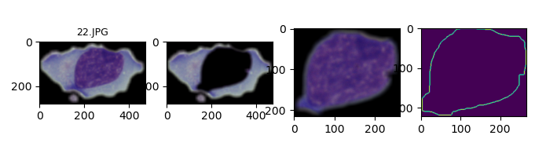
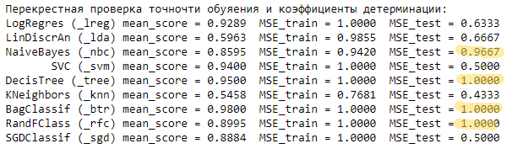
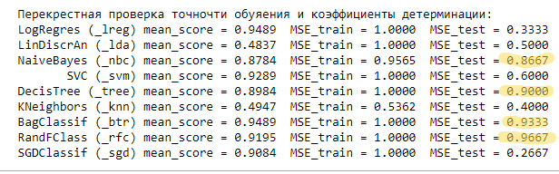




РЕШЕНИЕ
PathoHemo – программное обеспечение для мобильных устройств и ПК, получающее изображение микропрепарата крови с помощью камеры телефона и управляющим предметным столиком (моторизованный микроскоп).
Классификаторы
Точность результата
Преимущества
Высокая точность – до 100%
АI настраивается на небольшом количестве данных
Контролируемая настройка алгоритмов распознавания
Технологии

Slide 7
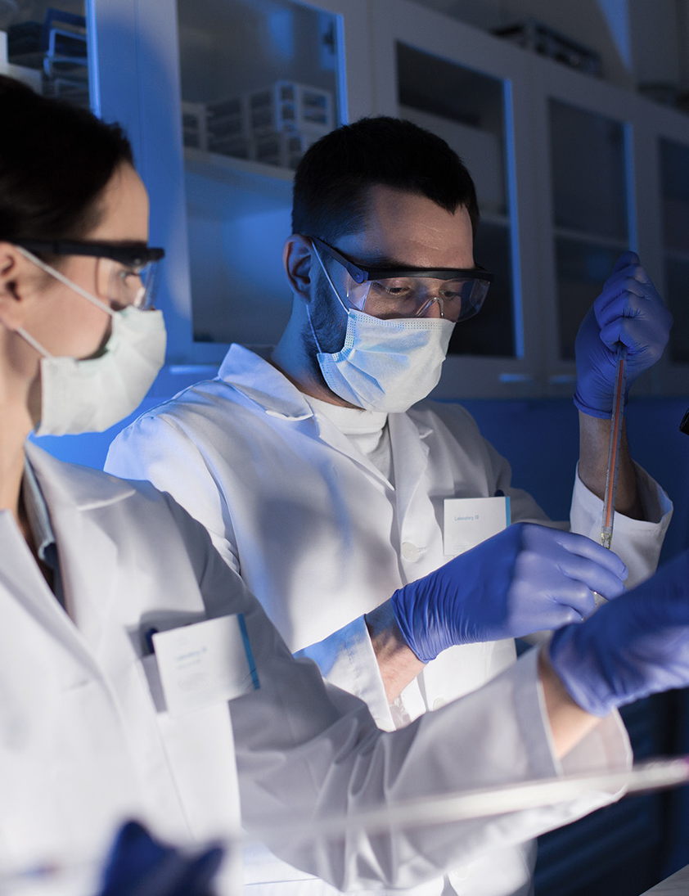

ЦЕЛЕВАЯ АУДИТОРИЯ
специалисты клинико-лабораторной диагностики
преподаватели и студенты медицинских учебных заведений

Slide 8


ЦЕННОСТЬ, ЦЕННОСТНОЕ ПРЕДЛОЖЕНИЕ
ТОЧНО
PathoHemo помогает
с помощью компьютерного зрения
врачам клинико-лабораторной диагностики
автоматизировать и сократить срок исследований мазков крови,
студентам и преподавателям –
оптимизировать обучение идентификации клеток крови
Точность до 100% и скорость определения признаков клеток
Настраивается на небольшом количестве данных (< 5000)
Мультиплатформенность: IOS/Android/Windows
Возможность обновлений, расширение базы данных
Удобный интерфейс
БЫСТРО
УДОБНО

Slide 9
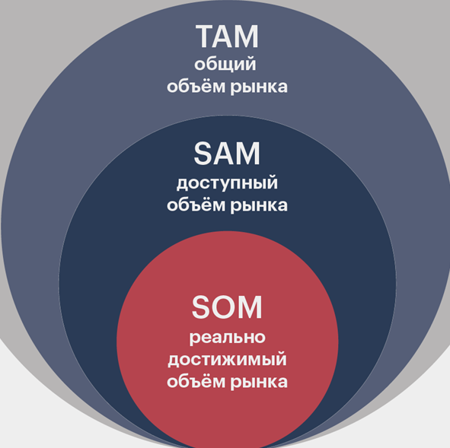

РЫНОК МЕДИЦИНСКОГО ЛАБОРАТОРНОГО ОБОРУДОВАНИЯ
B2B и B2G - государственные медицинские и образовательные учреждения, частные клиники и лаборатории
Наша ЦА - это руководители клинико-диагностических лабораторий, колледжей и университетов
1 млрд ₽
800 млн ₽
400 млн ₽
Proof link анализ рынка
https://docs.google.com/document/d/1BqbCzjj6a2qz8XytbY7ny8UxZToec4e4Bc_X8_t1kdQ/edit
9

Slide 10
КОНКУРЕНТЫ
Название | Страна производства | Производительность | Технология | Стоимость
PathoHemo | Россия | 20-30 обр/ч | Машинная обработка изображения Техническое зрение | 70.000 ₽
Vision Hema | Австрия | 30 обр/ч | Искусственный интеллект | 6 000 000 ₽
Сканирующий микроскоп анализатор МЕКОС-Ц2 | Россия | 15-30 обр/ч | Искусственный интеллект | 5 900 000 ₽
Celly — автоматический микроскоп | Россия | 10 обр/ч | Нейросеть | Подписка 80.000 в год, оборудование > 180.000 ₽

Slide 11
Название | Страна производитель | Производительность | Технология | Стоимость
Sysmex XN-1000 | Япония | 100 обр/час | проточная цитометрия, 5-diff | 1 025 000 ₽
Sysmex XT-2000i | Япония | 80 обр/час | проточная цитофлуориметрия, 5-diff | 800 000 ₽
Mindray BC-6200 | Китай | 110 обр/час | технология SF Cube, дифференцирует кластеры клеток (6 типов, включая незрелые гранулоциты) | 200 000 ₽
CELL-DYN RUBY | США | 84 обр/час | Технология MAPSS (многоугловое разделение поляризационного пучка) | 1 200 000 ₽

Slide 12
БИЗНЕС-МОДЕЛЬ
Продажа ПО и оборудования
Подписка
Ключевые партнеры
Ключевые виды деятельности
Ключевые ресурсы
Каналы сбыта
Производители микроскопного оборудования и микроскопов
Минздрав РФ
Федерация лабораторной медицины
Формирование сети/платформы
Персонал
Микроскопное оборудование и микроскопы
Денежные средства
Торговые агенты
Партнерские каналы
Кооперативные каналы
Ценностные предложения
Потребительские сегменты
Взаимоотношения с клиентами
Высокая скорость
Точность определения
Выгодная цена
Удобный интерфейс
Лаборатории
медицинские учебные заведения
Персональная поддержка
Автоматизированная поддержка
Самообслуживание

Slide 13




ТЕКУЩИЕ РЕЗУЛЬТАТЫ
По уровню готовности проект находится на TRL5
Создан MVP
Сформулированы гипотезы
Провели опрос среди студентов и врачей-морфологов
Произведен сравнительный анализ с конкурентами

Slide 14
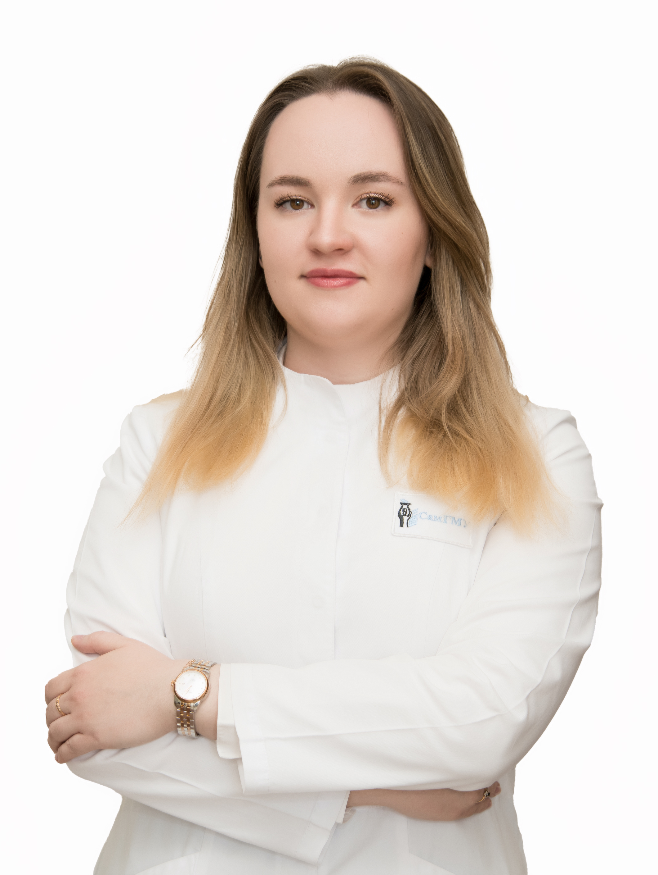
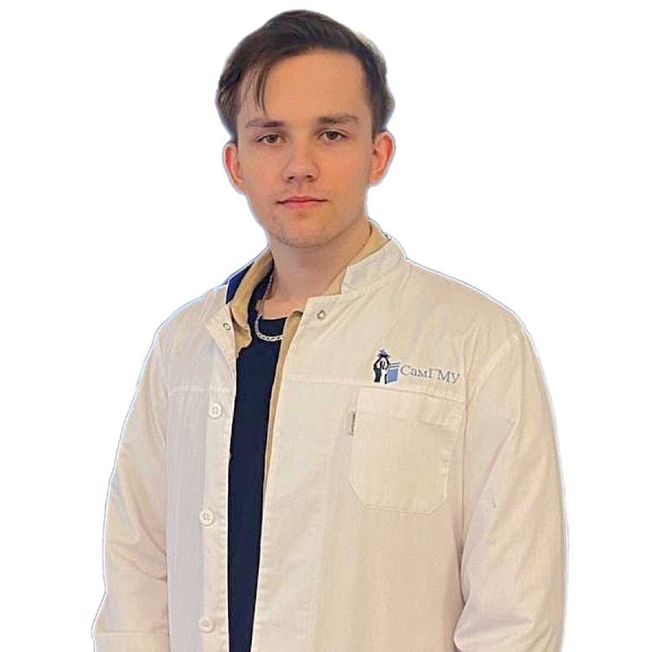
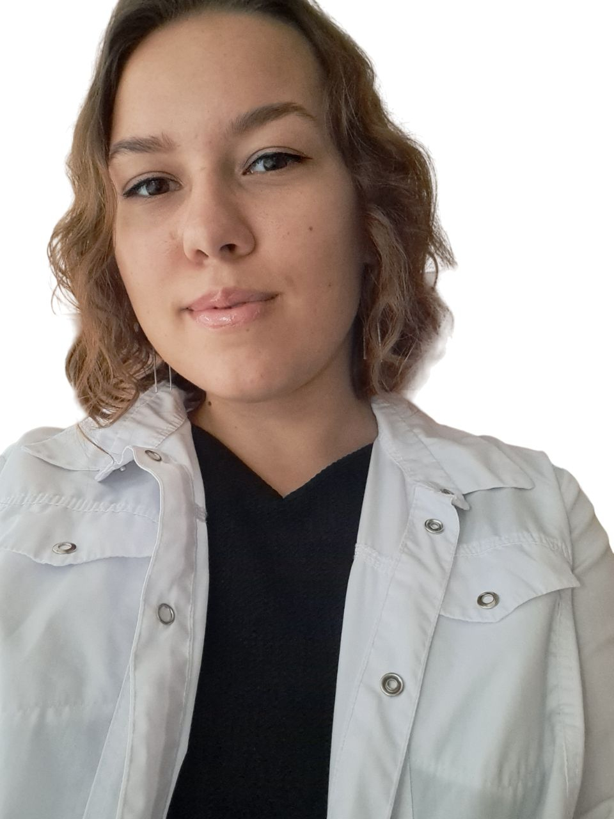
КОМАНДА СТАРТАПА
Зубков Всеволод
Медведева Елизавета
Калашникова Анастасия
ЛИДЕР (CEO)
МАРКЕТОЛОГ (СMO)
ТЕХНОЛОГ, РАЗРАБОТЧИК (CTO)

Slide 15

ПЛАНЫ РАЗВИТИЯ
ЧТО ДЕЛАЕМ | СРОК | ОТВЕТСТВЕННЫЙ
Создание минимально жизнеспособного продукта TRL5 | 30.09.23 | Зубков В.А.
Расширение кадрового состава | 4-й квартал 2023 года | Медведева Е.А.
Изготовление полуфункционального образца TRL6 | 3-й квартал 2025 года | Калашникова А.Н.
Конец процесса разработки продукта, снятие производственных рисков TRL8 | Середина 2027 года | Зубков В.А.
Запуск серийного выпуска программного обеспечения, открытие сервера TRL9 | 4-й квартал 2027 года | Зубков В.А.

Slide 16



КОНТАКТЫ ЛИДЕРА
Правильная диагностика – половина лечения!
ОТЗЫВЫ
СПЕЦИАЛИСТОВ
Телефон: +79276109102
Почта: vs_zubkov.93@mail.ru
ВК: https://vk.com/vsevolod_zubkov1
ТГ: https://t.me/vzend
16

